Slide 1
Enseigner et questionner l’étude de la langue au CP
Le pluriel au sein du groupe nominal
Étude de la langue et compréhension
 | Activités en formation | Questions-échanges
Étape 1 | Découvrir le texte utilisé en CP (au mois de mai) | Quels obstacles de compréhension de l’histoire pour des élèves de CP ?
Étape 2 | Comment organiser une séance de lecture-compréhension avec des élèves de CP ? | Sur une base de 35 à 40 minutes, quelles peuvent être les phases de travail (et les modalités) ? Le but est d’avoir, durant cette séance, un temps de travail individuel qui vise la compréhension du texte…
Étape 3 | Analyser des réponses d’élèves de CP | Quelles logiques peut-on identifier pour comprendre les propositions des élèves?
Étape 4 | Interroger la singularité et la pluralité versus le singulier et le pluriel | La variation en nombre au sein d’un groupe nominal, est-elle si simple à gérer ?

Slide 2
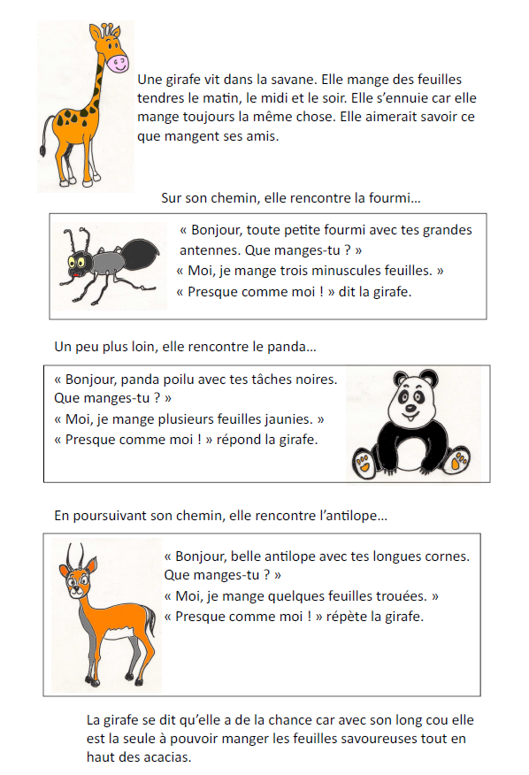
Analyse du texte de lecture
- Quels choix avons-nous opérés ?
- Comment peut-on exploiter ce texte ?
Étape 1 de la formation :
découverte du texte pour la compréhension

Slide 3
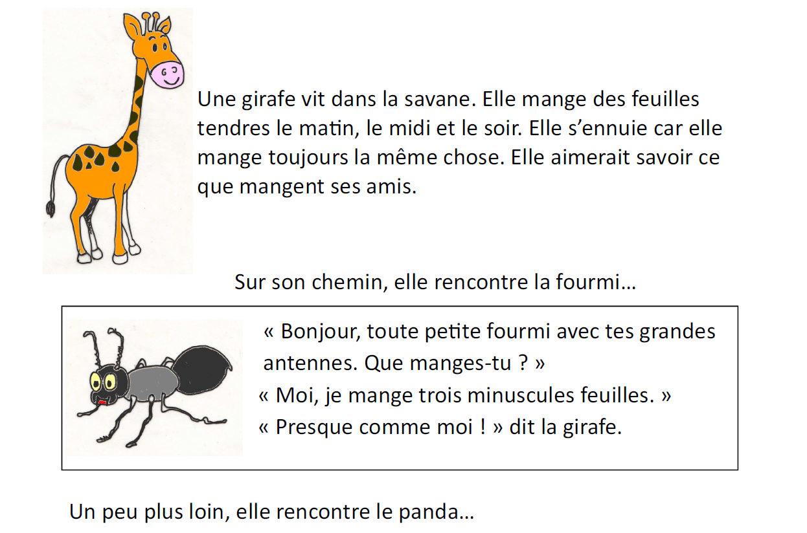

Slide 4
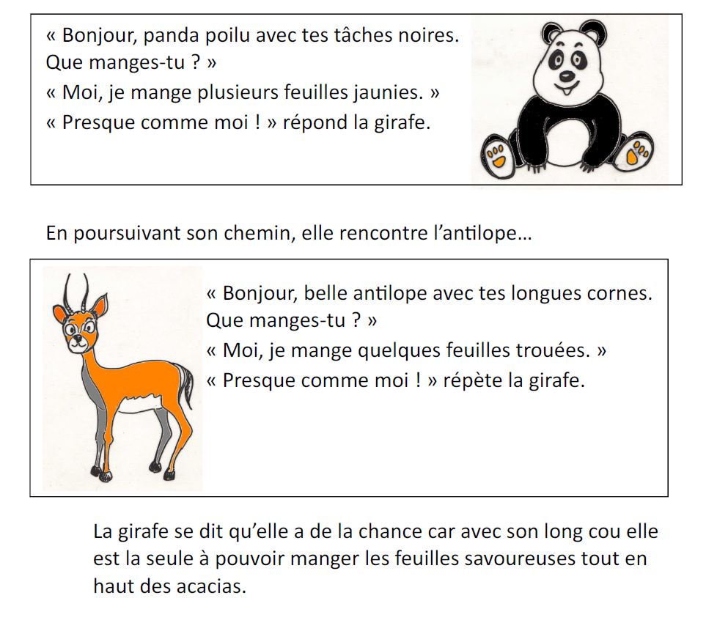

Slide 5
Analyse des obstacles à la compréhension
Proposition d’une série de questions non exhaustives pour interroger le texte
Combien y-a-t-il de personnages ?
Comment sont-ils nommés ?
Quelles sont les pensées de la Girafe au début de l’histoire ? À la fin ? Pourquoi cette évolution ? A-t-elle de la chance ou pas ?
Quel est le « moteur » de cette histoire ?
Le récit est-il construit selon une chronologie particulière ?
Quelle est la particularité des différentes rencontres ?
Quelles sont les connaissances sur le monde qui vous semblent indispensables pour comprendre cette histoire ?
Comment se présente cette narration ? Quels temps verbaux ont été utilisés ?
Quels sont les rôles des illustrations et des cadres ?
Le vocabulaire peut-il être une difficulté pour comprendre l’histoire ?
Notes:
Cette série de questions doit permettre aux enseignants d’identifier les obstacles et les points d’appui pour comprendre finement cette histoire.

Slide 6



Analyse des obstacles à la compréhension
Quelques éléments pour identifier les obstacles
Un personnage principal, la Girafe, qui n’aime plus son régime alimentaire et qui désire connaitre ce que mange son entourage (ses amis) > en fait par contraste, elle se trouve plutôt chanceuse (long cou => feuilles d’acacia savoureuses et accessibles que pour elle alors que les 3 animaux rencontrés mangent soit des minuscules feuilles, soit des feuilles jaunies, soit des feuilles trouées…)
Une randonnée avec trois rencontres (encadrement du texte) > toujours le même texte (situation générative)
D’autres œuvres littéraires fonctionnent sur ces mêmes principes (une randonnée et des rencontres avec une situation générative)
Comprendre qui mange quoi (avec l’obstacle du Panda qui, pour les élèves, mange du bambou)
Narration à la 3ème personne au présent et insertion de dialogues (guillemets)
Des adjectifs et déterminants problématiques qui sont à analyser au sein des groupes nominaux (dont les noms, eux, sont connus des élèves) :
des feuilles tendres
tes grandes antennes (aide de l’illustration)
trois minuscules feuilles
plusieurs feuilles jaunies
quelques feuilles trouées
les feuilles savoureuses tout en haut des acacias
Notes:
Cette diapositive donne des clés pour identifier les obstacles potentiels du texte proposé aux élèves de CP – quelques ouvrages sont également proposés car ils fonctionnent de manière similaire

Slide 7
Un déroulement possible pour cette séance
Phases et durées | Consignes-organisation | Rôle de l’enseignant-remarques
Temps 1 Lancement (collectif) 5 minutes | Lancement : expliquer que « nous allons lire une histoire » et montrer les animaux (affichage). Faire formuler les élèves sur ce qui peut arriver dans cette histoire | Le but de cette phase 1 est d’engager les élèves et de construire un horizon d’attentes
Temps 2 Lecture oralisée 5 minutes | Lire entièrement l’histoire (lecture oralisée avec mise en « vie » des rencontres et des dialogues de la part de l’enseignant(e) | Donner « vie » au texte pour capter l’attention des élèves
Temps 3 Travail individuel 10 à 15 minutes | Phase 1 : distribuer le texte aux élèves et faire remarquer que chaque rencontre est illustrée par le dessin de l’animal rencontré et le texte est encadré Phase 2 : distribuer la fiche (Que mangent les amis de la girafe ?) et demander aux élèves de dessiner selon l’histoire les différents repas de la fourmi, du panda et de l’antilope | Verbaliser les repères (illustrations, cadres) afin de permettre aux élèves d’entrer rapidement dans le texte écrit Vérifier que les élèves ont bien compris la consigne (faire reformuler si besoin). Laisser les élèves dessiner (si les élèves posent des questions > orienter leur questionnement en les renvoyant au texte)
Temps 4 Synthèse collective 10 minutes | Possibilité d’avoir un retour collectif sur l’histoire et sur les différents repas des animaux rencontrés à partir des dessins des élèves (à afficher) | Afficher les réponses des élèves (les dessins) pour inciter à la comparaison et donc à la réflexion et au questionnement
Étape 2 de la formation : comment organiser une séance qui vise la compréhension de cette histoire ?
Notes:
Cette diapositive comporte un cache afin de permettre aux enseignants d’envisager leur propre séance (confrontation, débat) > dans un second temps retirer le cache pour découvrir ce qui s’st réellement passé.

Slide 8
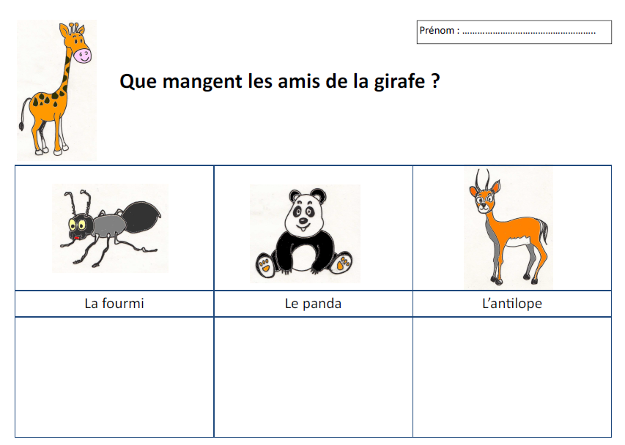
Temps 3
Travail individuel
10 à 15 minutes
La tâche individuelle

Slide 9
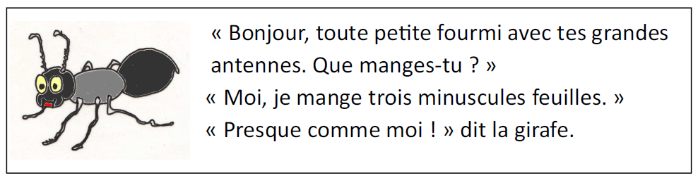
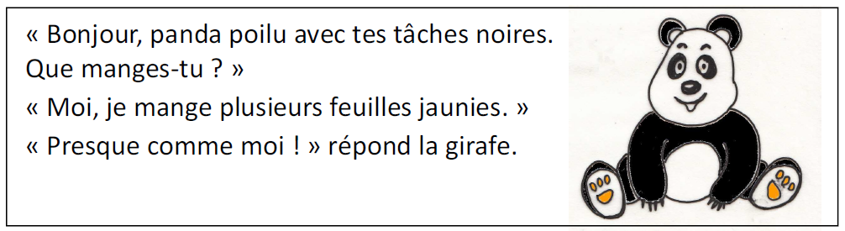
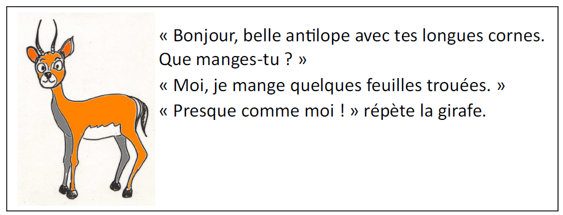
Les réponses attendues
Que mange chaque animal ?
Trois minuscules feuilles
Plusieurs feuilles jaunies
Quelques feuilles trouées

Slide 10
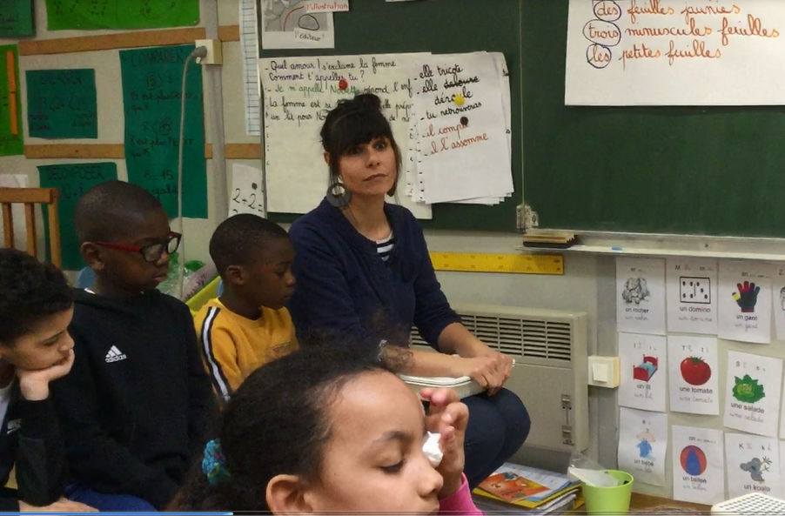
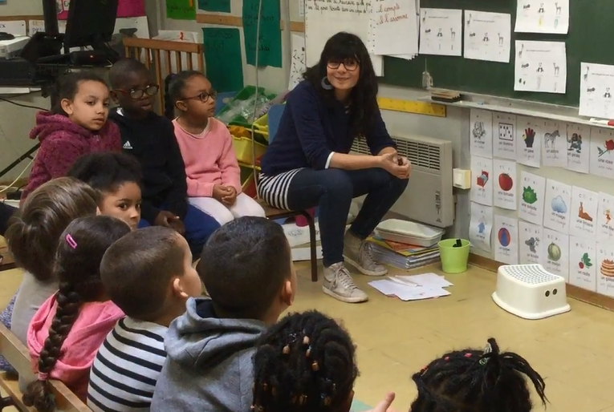
Rappel de récit et de la consigne de travail
Vidéo 1 : « sur quoi avez-vous travaillé ? »
Vidéo 2 : « que fallait-il dessiner ? »
Temps 4
Synthèse collective
~ 10 minutes
Notes:
Questionnement des enseignants
Attendu : le dessin
Vidéo 1 : rappel de récit : compréhension
Vidéo 2 : présentation de l’activité et de la consigne

Slide 11
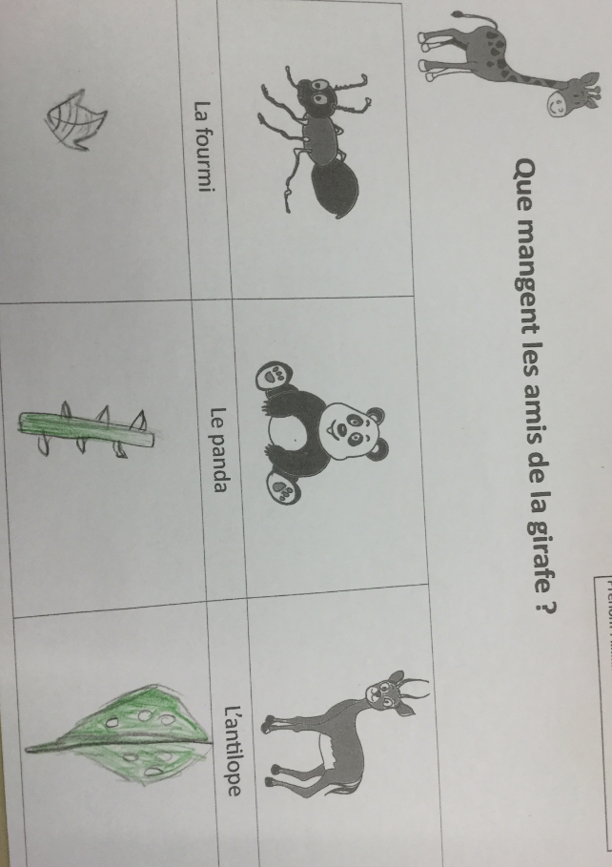
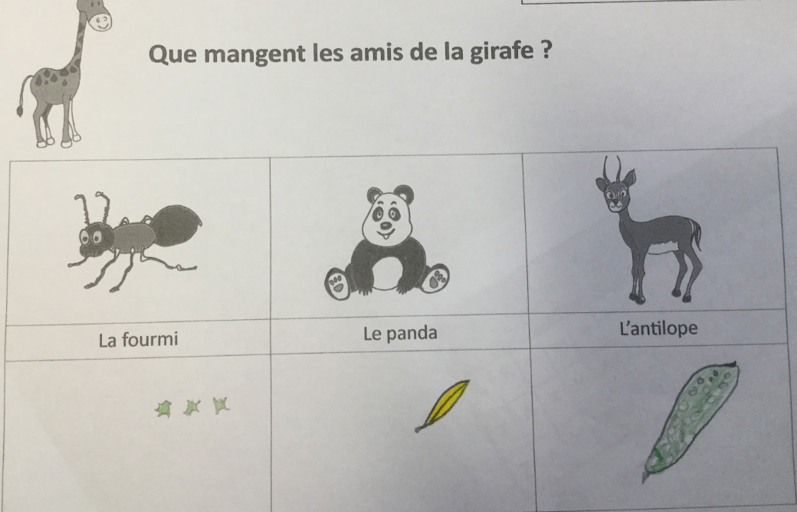
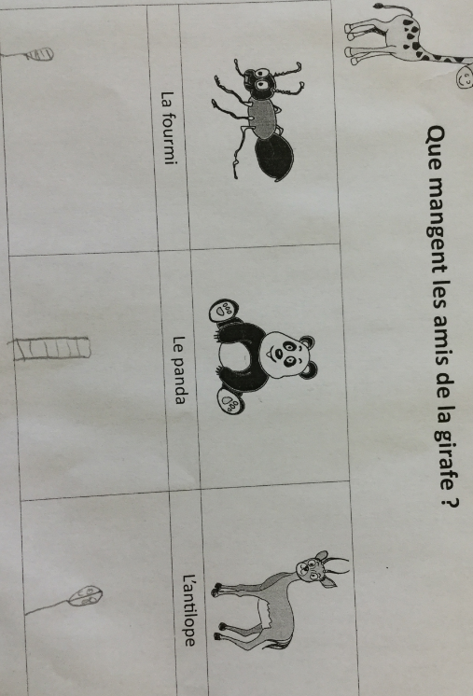
Quelques réponses proposées par les élèves
Étape 3 de la formation :
comment analyser les propositions des élèves ?

